Slide 1
AGENCIA
ARREDONDO ALVAREZ JUAN ANTONIO
CAMACHO TOLEDO SHAI DELFINO
GALVAN VEGA KEVIN
GUTIERREZ IBARRA ALFREDO IVAN

Slide 2
OBJETIVO
Optimizar la venta de automóviles brindando comodidad y rapidez al cliente cubriendo todas sus expectativas al ofrecerle garantía del vehículo también se busca incrementar las ventas generando mayores utilidades y rentabilidad para la compraventa. Crear un programa para facilitar la venta y cotización de autos en las diferentes agencias
Objetivo especifico
Poseer personal eficiente con conocimiento de los vehículos para efectuar las ventas.
Contar con la constante capacitación del personal para efectuar la ejecución del programa.

Slide 3
CARACTERISTICAS
Acceder al usuario con nombre completo y numero de empleado para efectuar la cotización del vehículo o venta.
Cuenta con un catalogó para la búsqueda de los vehículos que hay en la agencia.
posee con los filtros de marca, modelo, año y especificaciones del vehículo seleccionado.
Cuenta el acceso para cualquier personal de la agencia para efectuar los diferentes movimientos del programa que puedan realizar restringiendo algunas funciones para los vendedores.
Actualización constante del programa conforme se vallan suscitando las necesidades de la agencia

Slide 4
AGENCIA
INICIO DE SESION
NOMBRE
APELLIDO
NUMERO DE USUARIO
NO
SI
USUARIO O CONTRASEÑA INCORRECTA
ES CORRECTO
PANTALLA DE CARGA
ELECCION DE AUTO
CHEVROLET
FORD
MITSUBISHI
MAZDA
AVEO
FOCUS
LANCER
CX-3
CAMARO
FIESTA
LANCER EVO
CX-30
CORVETE
MODEO
ECPLIPSE
MX-5
ORLANDO
KUGA
SPACE STARD
Mazda 3
AÑO
2016
2017
2018
2019
2020
VENTA DEL AUTO

Slide 5
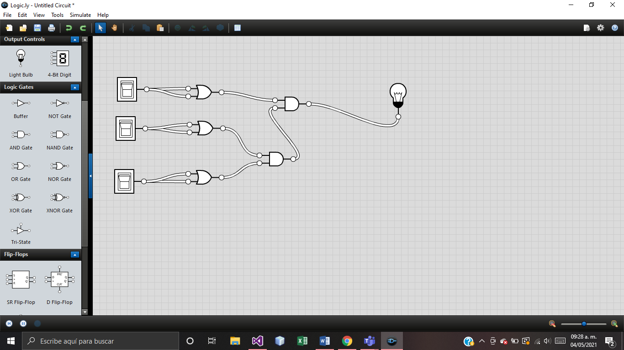
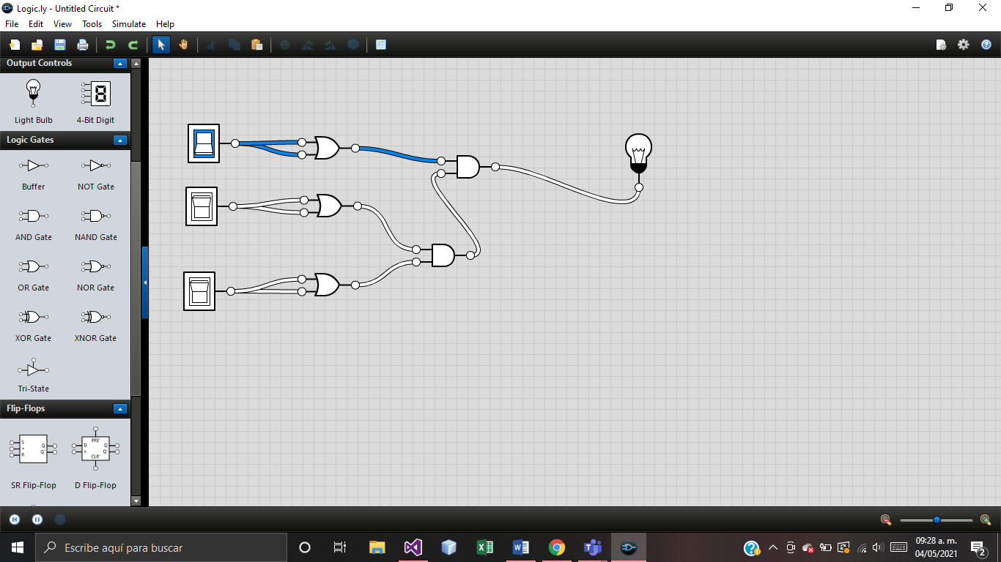
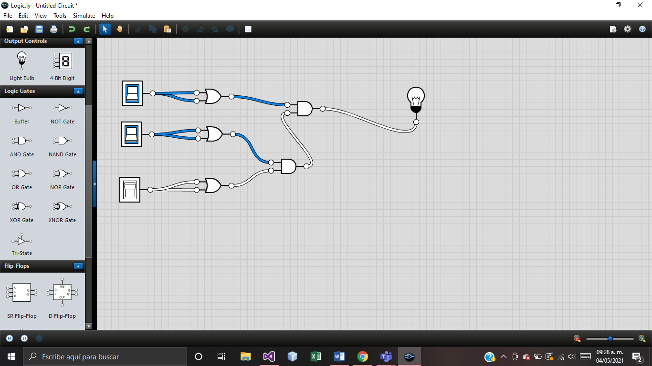
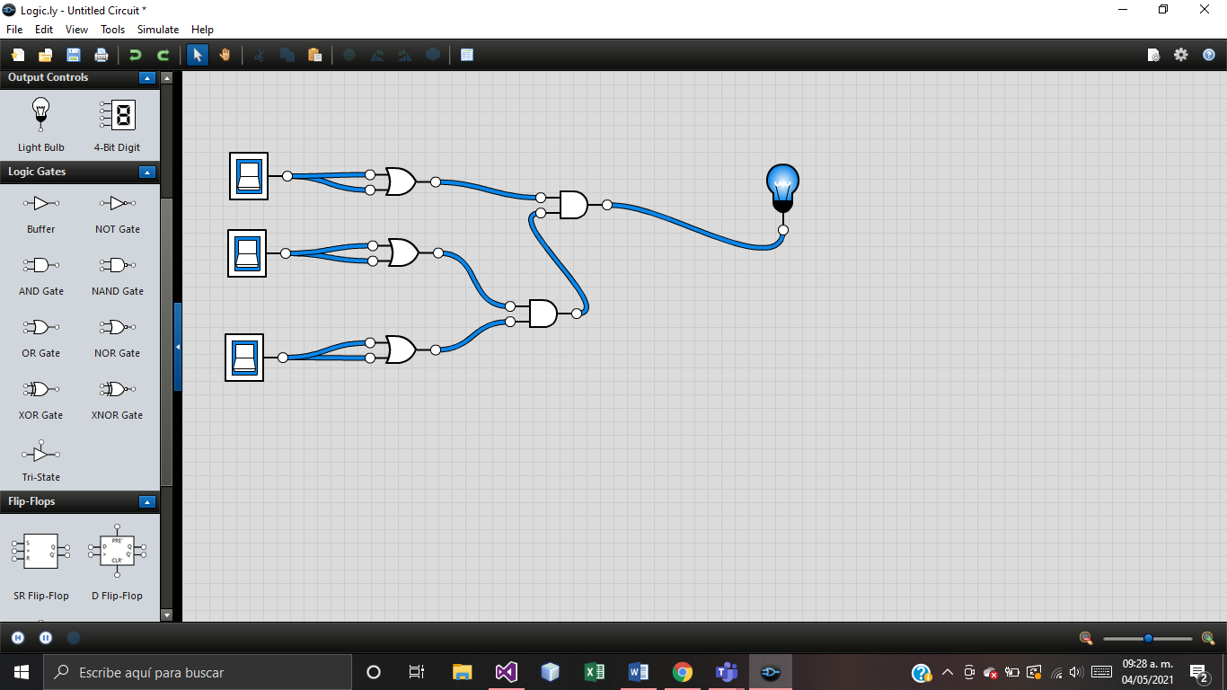
CIRCUITO LOGICO
Switch 1

Slide 6
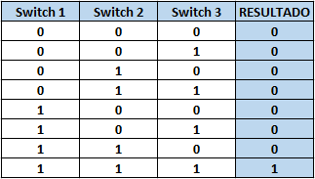
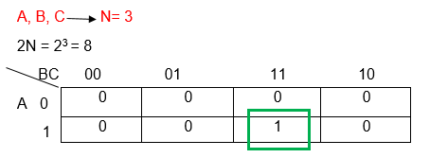
TABLA DE VERDAD Y MAPA DE KARNAUGH

